Slide 1

Паттерн проектирования «Итератор»

Slide 2
Паттерн «Итератор»

Slide 3
Паттерн проектирования «Итератор»

Slide 4
Книга
class Book {
public:
Book(string title, string author, int publicationYear)
: m_title(std::move(title))
, m_author(std::move(author))
, m_publicationYear(publicationYear)
{
}
string GetTitle() const { return m_title; }
string GetAuthor() const { return m_author; }
int GetPublicationYear() const { return m_publicationYear; }
private:
string m_title;
string m_author;
int m_publicationYear;
};

Slide 5
Библиотека
class Library {
public:
void AddBook(Book book) {
m_books.emplace_back(std::move(book));
}
size_t GetBookCount() const noexcept {
return m_books.size();
}
const Book& GetBookAtIndex(size_t index) const {
return m_books.at(index);
}
private:
std::deque<Book> m_books;
};

Slide 6
Выводим все книги
ostream& operator<<(ostream& out, const Book& book) {
out << std::format(R"("{}" by {}, {})",
book.GetTitle(), book.GetAuthor(), book.GetPublicationYear());
return out;
}
void PrintBooks(const Library& library) {
size_t n = library.GetBookCount();
for (size_t i = 0; i < n; ++i) {
std::cout << library.GetBookAtIndex(i) << std::endl;
}
}
int main() {
Library library;
library.AddBook(Book{ "Moby Dick", "Herman Melville", 1851 });
library.AddBook(Book{ "White Fang", "Jack London", 1906 });
library.AddBook(Book{ "Harry Potter and the Philosopher's Stone", "Joanne Rowling", 1997 });
library.AddBook(Book{ "Harry Potter and the Chamber of Secrets", "Joanne Rowling", 1998 });
PrintBooks(library);
}
"Moby Dick" by Herman Melville, 1851
"White Fang" by Jack London, 1906
"Harry Potter and the Philosopher's Stone" by Joanne Rowling, 1997
"Harry Potter and the Chamber of Secrets" by Joanne Rowling, 1998

Slide 7
Новые требования к программе
Нужно быстро находить все книги писателя
У одного и того же писателя не допускаются книги с одинаковым названием

Slide 8

Добавляем индексы для быстрого поиска
Книги
Книги по названию
“Moby Dick” by H. Melville
Moby Dick
Книги автора
“Harry Potter and the Philosopher’s Stone” by J.K. Rowling
H.Melville
White Fang
J. London
“White Fang” by J. London
J.K. Rowling
HP & TPS
“Harry Potter and the Chamber of Secrets” by J.K. Rowling
J.R.R. Tolkien
HP & TCoS
HP & TDH
“The Lord of The Rings” by J.R.R. Tolkien
The Lord of The Rings
“Harry Potter and the Deathly Hallows” by J.K. Rowling

Slide 9
class Library {
public:
...
using BookByTitle = std::unordered_map<std::string, const Book*>;
void AddBook(Book book) {
const auto& b = m_books.emplace_back(std::move(book));
auto& authorBooks = m_authorBooks[b.GetAuthor()];
if (!authorBooks.try_emplace(b.GetTitle(), &b).second) {
m_books.pop_back();
throw std::invalid_argument("Book already exists");
}
}
const BookByTitle* FindAuthorBooks(const string& author) const {
auto it = m_authorBooks.find(author);
return it != m_authorBooks.end() ? &it->second : nullptr;
}
const Book* FindBook(const string& author, const string& title) const {
auto* authorBooks = FindAuthorBooks(author);
if (!authorBooks) return nullptr;
auto it = authorBooks->find(title);
return it != authorBooks->end() ? it->second : nullptr;
}
private:
std::deque<Book> m_books;
std::unordered_map<std::string, BookByTitle> m_authorBooks;
};

Slide 10
void PrintBooks(const Library& library) {
size_t n = library.GetBookCount();
for (size_t i = 0; i < n; ++i) {
std::cout << library.GetBookAtIndex(i) << std::endl;
}
}
void PrintBooks(const Library::BookByTitle& books) {
for (auto& [_, book] : books) {
std::cout << *book << std::endl;
}
}
int main()
{
Library library;
library.AddBook(Book{ "Moby Dick", "Herman Melville", 1851 });
library.AddBook(Book{ "White Fang", "Jack London", 1906 });
library.AddBook(Book{ "Harry Potter and the Philosopher's Stone", "Joanne Rowling", 1997 });
library.AddBook(Book{ "Harry Potter and the Chamber of Secrets", "Joanne Rowling", 1998 });
PrintBooks(library);
if (const auto* joanneRowlingBooks = library.FindAuthorBooks("Joanne Rowling")) {
std::cout << "---" << std::endl;
PrintBooks(*joanneRowlingBooks);
}
}
"Moby Dick" by Herman Melville, 1851
"White Fang" by Jack London, 1906
"Harry Potter and the Philosopher's Stone" by Joanne Rowling, 1997
"Harry Potter and the Chamber of Secrets" by Joanne Rowling, 1998
---
"Harry Potter and the Philosopher's Stone" by Joanne Rowling, 1997
"Harry Potter and the Chamber of Secrets" by Joanne Rowling, 1998

Slide 11
Недостатки
Мы программируем для реализаций Library и BooksByTitle, а не для интерфейсов
При изменении реализации Library придётся изменить код вывода книг
При выводе книг нужно знать как в том или ином объекте организована коллекция элементов
Реализация поощряет дублирование кода

Slide 12
Вводим абстракцию «Итератор по книгам»
class IBookIterator
{
public:
virtual ~IBookIterator() = default;
virtual const Book& GetBook() const = 0;
virtual bool HasBook() const = 0;
virtual void Next() = 0;
};
Notes:
Метод HasNext сообщает, можно ли обратиться к элементу
Метод Get предоставляет доступ к текущему значению
Метод Next переходит к следующему элементу
Метод Clone создаёт копию итератора, которая ссылается на этот же элемент

Slide 13
class Library { private:
class DequeBookIterator : public IBookIterator {
public:
using Coll = std::deque<Book>;
using Iter = Coll::const_iterator;
DequeBookIterator() = default;
DequeBookIterator(Iter current, Iter end)
: m_current(current)
, m_end(end)
{ }
const Book& GetBook() const override {
return HasBook() ? *m_current : throw std::logic_error("Invalid iterator");
}
bool HasBook() const override { return m_current != m_end; }
void Next() override {
if (!HasBook())
throw std::logic_error("Invalid iterator");
++m_current;
}
private:
Iter m_current;
Iter m_end;
};
};

Slide 14
class Library {
private:
using BookByTitle = std::unordered_map<std::string, const Book*>;
class BookByTitleIterator : public IBookIterator {
public:
using Iter = BookByTitle::const_iterator;
BookByTitleIterator() = default;
BookByTitleIterator(Iter current, Iter end)
: m_current(current)
, m_end(end)
{ }
const Book& GetBook() const override {
return HasBook() ? *m_current->second : throw std::logic_error("Invalid iterator");
}
bool HasBook() const override { return m_current != m_end; }
void Next() override {
if (!HasBook())
throw std::logic_error("Invalid iterator");
++m_current;
}
private:
Iter m_current;
Iter m_end;
};
};

Slide 15
class Library
{
public:
...
std::unique_ptr<IBookIterator> GetAllBooks() const
{
return std::make_unique<DequeBookIterator>(m_books.begin(), m_books.end());
}
std::unique_ptr<IBookIterator> FindAuthorBooks(const string& author) const
{
auto it = m_authorBooks.find(author);
return it != m_authorBooks.end()
? make_unique<BookByTitleIterator>(it->second.begin(), it->second.end())
: make_unique<BookByTitleIterator>();
}
private:
using BookByTitle = std::unordered_map<std::string, const Book*>;
...
std::deque<Book> m_books; std::unordered_map<std::string, BookByTitle> m_authorBooks;
};

Slide 16
void PrintBooks(IBookIterator& iter)
{
for (; iter.HasBook(); iter.Next())
{
std::cout << iter.GetBook() << std::endl;
}
}
int main()
{
Library library;
library.AddBook(Book{ "Moby Dick", "Herman Melville", 1851 });
library.AddBook(Book{ "White Fang", "Jack London", 1906 });
library.AddBook(Book{ "Harry Potter and the Philosopher's Stone", "Joanne Rowling", 1997 });
library.AddBook(Book{ "Harry Potter and the Chamber of Secrets", "Joanne Rowling", 1998 });
PrintBooks(*library.GetAllBooks());
if (const auto joanneRowlingBooks = library.FindAuthorBooks("Joanne Rowling"))
{
std::cout << "---" << std::endl;
PrintBooks(*joanneRowlingBooks);
}
}
Notes:
Теперь выводить книги из каталога и из библиотеки можно одинаково.

Slide 17
Делаем итератор копируемым
class IBookIterator
{
public:
virtual ~IBookIterator() = default;
virtual const Book& GetBook() const = 0;
virtual bool HasBook() const = 0;
virtual std::unique_ptr<IBookIterator> Clone() const = 0;
virtual void Next() = 0;
};

Slide 18
class DequeBookIterator : public IBookIterator
{
public:
...
std::unique_ptr<IBookIterator> Clone() const override
{
// Вызываем конструктор копирования
return std::make_unique<DequeBookIterator>(*this);
}
};
class BookByTitleIterator : public IBookIterator
{
public:
...
std::unique_ptr<IBookIterator> Clone() const override
{
// Вызываем конструктор копирования
return std::make_unique<BookByTitleIterator>(*this);
}
};

Slide 19
class BookIterator
{
public:
BookIterator(unique_ptr<IBookIterator> it)
: m_it(it ? std::move(it) : throw std::invalid_argument("Invalid iterator"))
{ }
BookIterator(const BookIterator& other)
: m_it(other.m_it->Clone())
{ }
BookIterator& operator=(const BookIterator& rhs) {
if (this != &rhs) {
m_it = rhs.m_it->Clone();
}
return *this;
}
const Book& GetBook() const { return m_it->GetBook(); }
bool HasBook() const { return m_it->HasBook(); }
void Next() { m_it->Next(); }
private:
unique_ptr<IBookIterator> m_it;
};

Slide 20
void PrintBooks(BookIterator iter)
{
for (; iter.HasBook(); iter.Next())
{
std::cout << iter.GetBook() << std::endl;
}
}
int main()
{
Library library;
…
PrintBooks(library.GetAllBooks());
if (auto joanneRowlingBooks = library.FindAuthorBooks("Joanne Rowling"))
{
std::cout << "---" << std::endl;
PrintBooks(std::move(joanneRowlingBooks));
}
}

Slide 21
Паттерн «Итератор»
Предоставляет механизм последовательного перебора элементов коллекции без раскрытия ее внутреннего представления
Перебор выполняется объектом итератора, а не самой коллекцией
Упрощает интерфейс коллекции
Распределяет обязанности
Позволяет выполнять параллельную итерацию

Slide 22
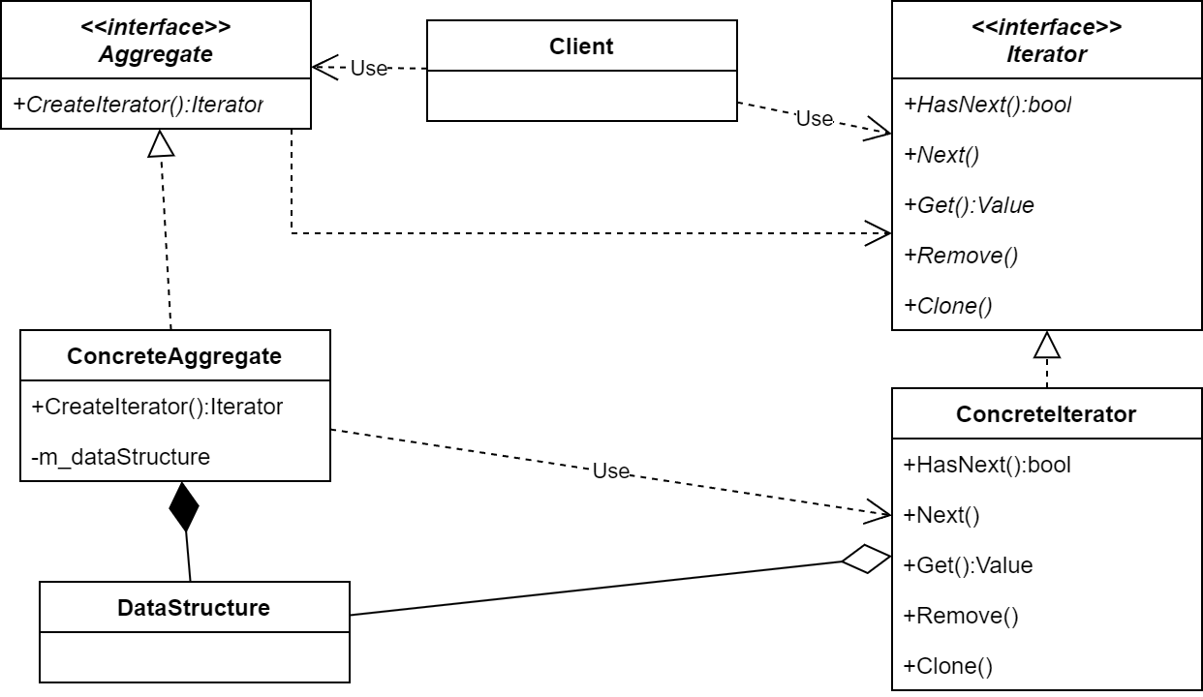
Структура паттерна
Наличие общего интерфейса удобно для клиента, т.к. клиент отделяется от реализации коллекции объектов.
Интерфейс Iterator должен быть реализован всеми итераторами. Перечень методов может варьироваться.
ConcreteAggregate содержит коллекцию объектов и реализует метод, который возвращает итератор для этой коллекции.
Каждая разновидность ConcreteAggregate отвечает за создание экземпляра ConcreteIterator, который может использоваться для перебора своей коллекции объектов.
ConcreteIterator управляет текущей позицией перебора

Slide 23
Внешние и внутренние итераторы
Внешний итератор
Клиент управляет перебором, вызывая next() для перехода к следующему элементу
Внутренний итератор
Перебором элементов управляет итератор, клиент передает операцию, выполняемую над каждым элементом
Меньше гибкости
Проще в использовании

Slide 24
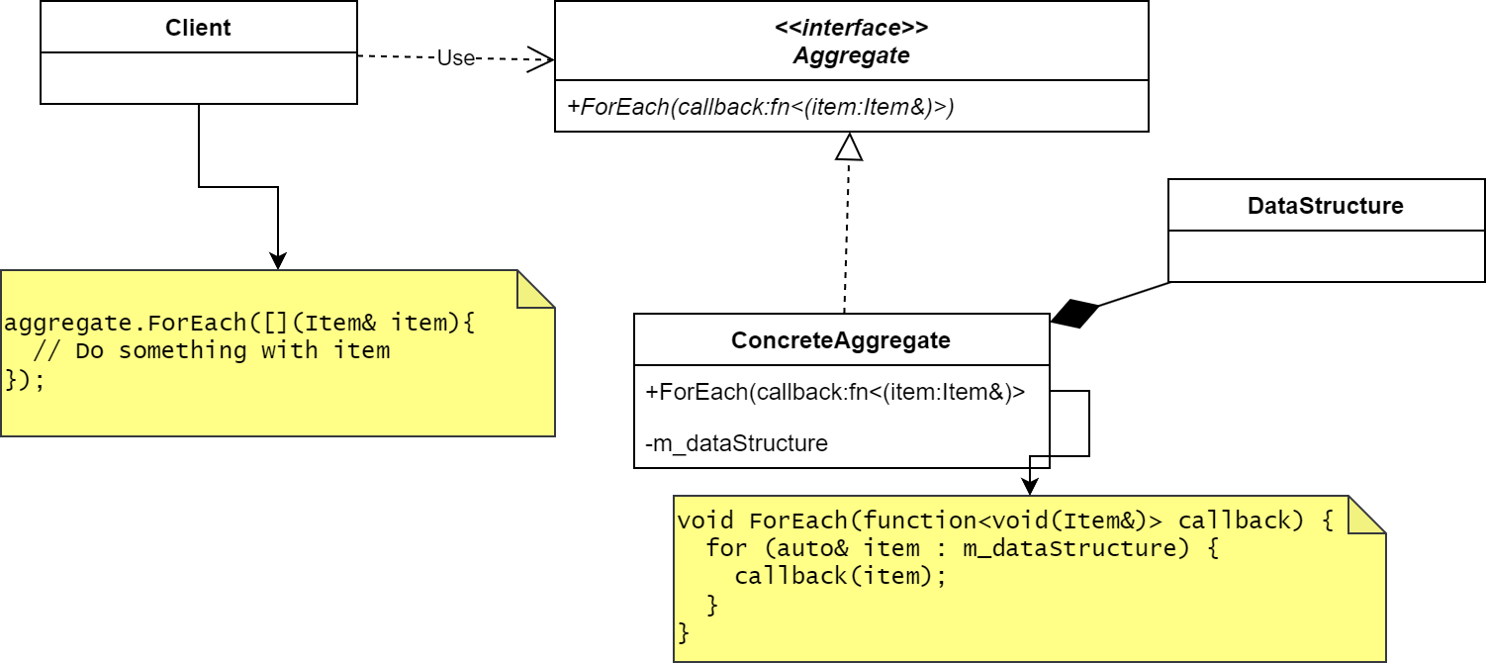
Внутренний итератор

Slide 25
Перебор в обратном направлении
Итератор может предоставлять методы для перехода к предыдущему элементу
Возможно создание реверсирующего итератора-адаптера, меняющего перебор элементов на противоположный
std::reverse_iterator

Slide 26
Вопросы?

